Slide 1
Міністерство освіти і науки України
Горохівський коледж
Львівського національного аграрного університету
Дисципліна «Комунікаційна діяльність»
Модуль 1.
Політика маркетингових комунікацій
Тема 1. Комунікації в системі маркетингу
Савченко С.О., викладач-методист, спеціаліст вищої категорії

Slide 2
План заняття
Поняття про маркетингові комунікації. Значення, цілі та завдання системи маркетингових комунікацій у комплексі маркетингу.
Комплекс маркетингових комунікацій.
Засоби маркетингових комунікацій.
Інтегровані засоби комунікацій.

Slide 3
Комунікація – це процес обміну інформації, конкретна лінія зв’язку.
Комунікація – передавання інформації шляхом мови чи письма

Slide 4
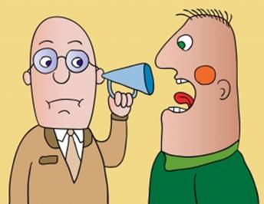
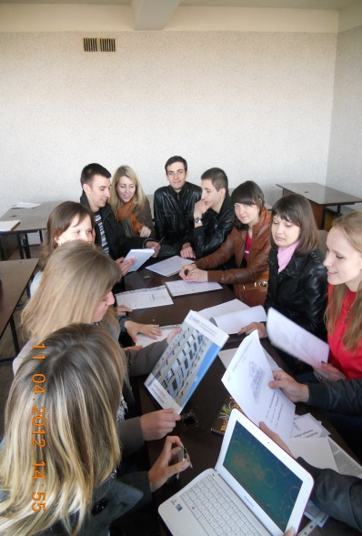
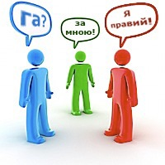
Система маркетингових комунікацій – діяльність підприємства спрямована на інформування, переконування і нагадування споживача про товари і стимулювання їх збуту та створення позитивного іміджу фірми

Slide 5
Цілі маркетингових комунікацій
формування попиту на окремі товари;
збільшення обсягів продажу даних товарів;
прискорення товаропросування;
продаж залишків товару;
пожвавлення продажу необхідних товарів;
регулярний продаж окремих різновидів товарів, особливо сезонних;
прагнення отримати максимальний прибуток від торгівлі;
покращення обізнаності споживачів щодо даного товару або його виробника;

Slide 6
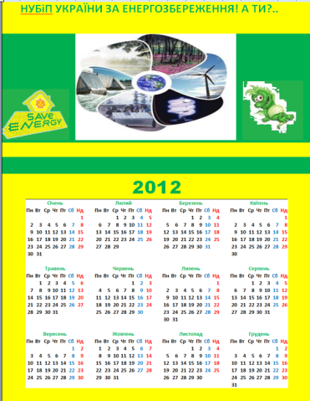
Завдання маркетингової політики комунікацій
створення іміджу …
інформування про …
переконання споживачів …
пропонування нових товарів …
популярність …
…

Slide 7
«Паблік рілейшнз»
Реклама
Стимулювання збуту
Прямий маркетинг
Персональний продаж
Основні
Засоби маркетингових комунікацій
Синтетичні
Інтегровані маркетингові комунікації на місцях продажу
Брендинг
Виставки і ярмарки
Спонсорство

Slide 8
Міжпредметні
зв’язки з:
Маркетингом
Економікою

Slide 9
Функції маркетингових комунікацій
Формуюча
Інформуюча
Переконуюча
Забезпечуюча
Стимулююча

Slide 10
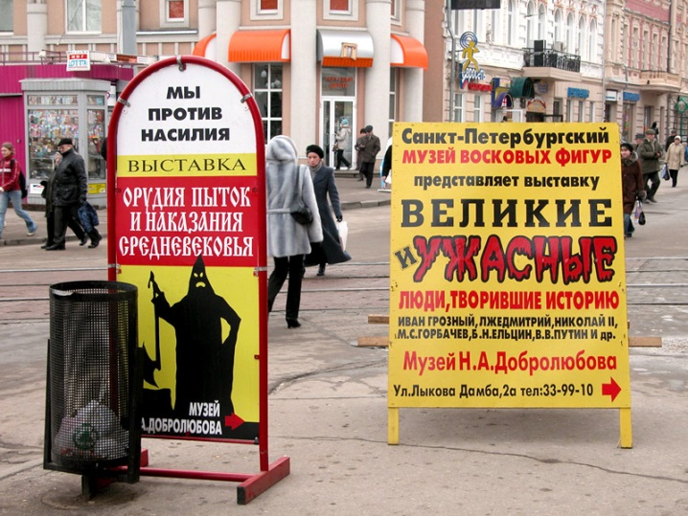
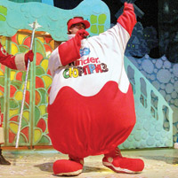
Інтегровані маркетингові комунікації – це метод маркетингових комунікацій у місцях продажу товарів, що включають елементи реклами, стимулювання збуту, персонального продажу

Slide 11
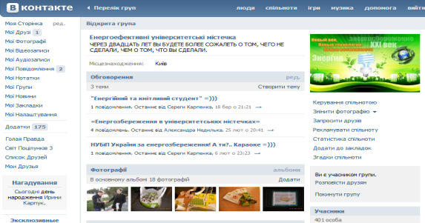
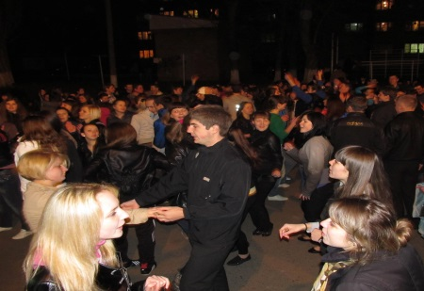
Канали комунікації
Неособисті
ЗМІ
Заходи
Інтер'єр, атмосфера
Особисті
Адвокат-канали – пояснювально-пропагандистські – торгові представники
Експертні канали – експертно-оціночні - незалежні експерти
Суспільні канали – суспільно-побутові - друзі, родичі, колеги …

Slide 12
Вибір маркетингової комунікації

Slide 13
Структура комплексу маркетингових комунікацій
Ф
А
К
Т
О
Р
И
Цілі фірми
Тип товару та ринку
Стратегія збуту товару
Ступінь готовності покупця
Етап життєвого циклу товару

Slide 14
Алгоритм планування маркетингової комунікації
Визначення цілей і завдань комунікації
Визначення цільової аудиторії та бажаної зворотної реакції
Створення повідомлення (звернення)
Вибір каналу комунікації
Визначення бюджету комунікації
Оцінка результатів маркетингової комунікації

Slide 15
Контрольні запитання
1. Дайте визначення маркетингової політики комунікацій.
2. Охарактеризуйте елементи процесу маркетингових комунікацій.
3. Назвіть основні етапи алгоритму формування комплексу маркетингових комунікацій у їх логічній послідовності.
4. Назвіть основні завдання комплексу маркетингових комунікацій та вимоги до них.
5. Дайте визначення поняття «цільова аудиторія» комплексу маркетингових комунікацій.

Slide 16
Домашнє завдання:
Самостійне вивчення: «Роль маркетингових комунікацій».
Література.
Ілляшенко С. М.Маркетинг: бакалаврський курс: підручник: - Суми: Університетська книга, 2009,
Липчук В.В. Маркетинг: навчальной посібник: Львів 2010 р.
Худякова Л.К. Основи маркетингу: навчальний посібник, НМЦ, 2002
Худякова Л.К. Реклама та стимулювання продажу: НМЦ 2004
Чеботар С.І. Маркетинг: підручник. – К: “Наш час” 2007 р.
http://studentbook.com.ua

Slide 17
С.О. Савченко
Циклова комісія обліково-економічних дисциплін
Дякую за увагу!

